Slide 1
Отчет МО учителей политехнического цикла за 2018-2019 учебный год.

Slide 2
Цели:
Выявить степень реализации поставленных перед членами МО задач, наметить план работы МО на новый учебный год

Slide 3
МО политехнического цикла

Slide 4
План работы
1. Август. Тема: «Организация методической и учебной деятельности МО на 2018-2019 учебный год».
2 .Ноябрь. Тема: «Современный урок как основа для развития творческих способностей учащихся и создание условий для их самореализации».
3. Январь. Тема: «Новые педагогические технологии в обучении предметам политехнического цикла».
4. Март. Тема: «Использование здоровье сберегающих технологии и физической культуры.
5. Май. Тема: «Итоги учебного года»

Slide 5
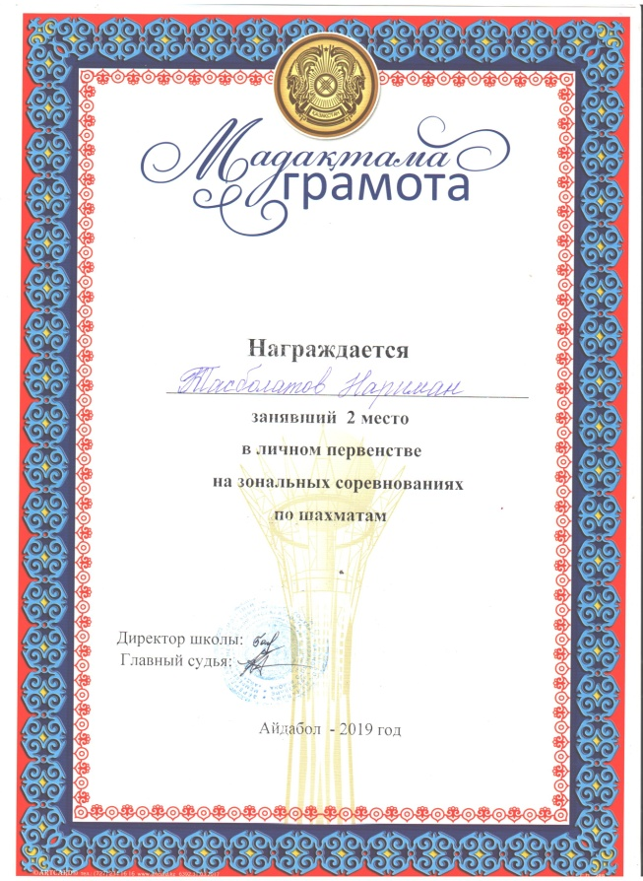
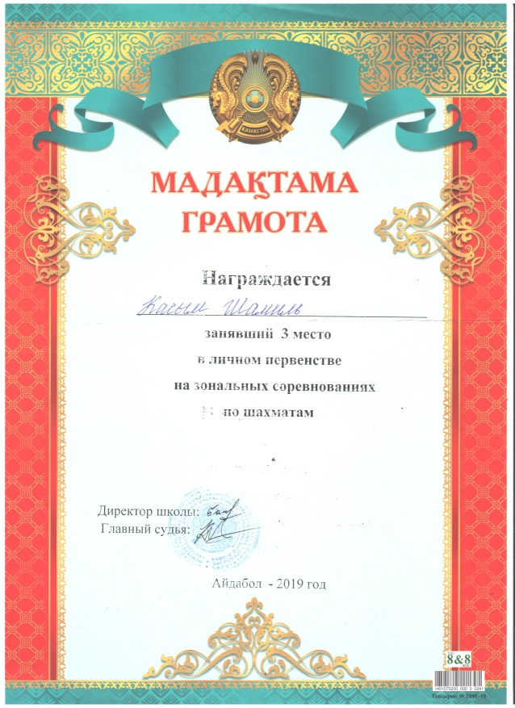
Жалмуканов К.К. - Учитель технологии и черчения.
1 место на учительских соревнования по шахатам
2 место в личном первенстве на зональных соревнованиях по шахматам
3 место в личном первенстве на зональных соревнованиях по шахмотам

Slide 6
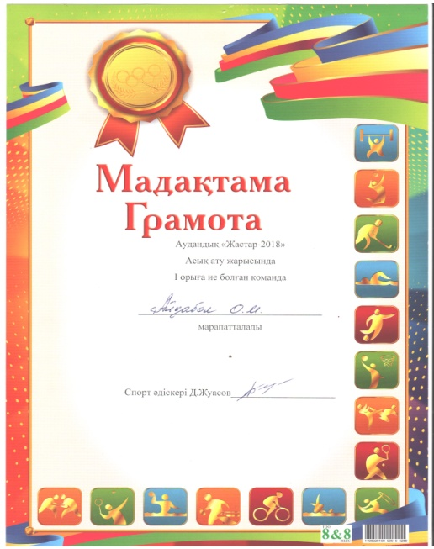
Учителя физической культуры- Жилкайдаров А. К. Шекерімов Қ.Т.
1 место на районных соревнованиях по “Асық ату”
2 место на районных соревнованиях по “Шашкам”
2 место на районных соревнованиях по “Тоғыз құмалақ”
3 место в открытом районном турнире по волейболу

Slide 7
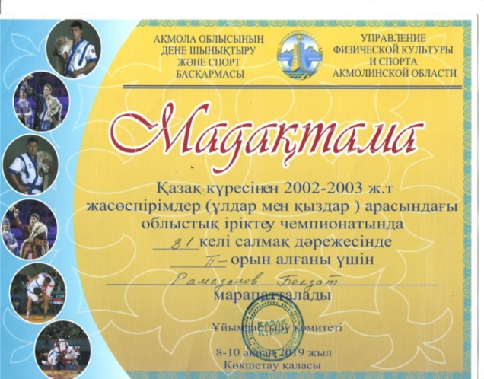
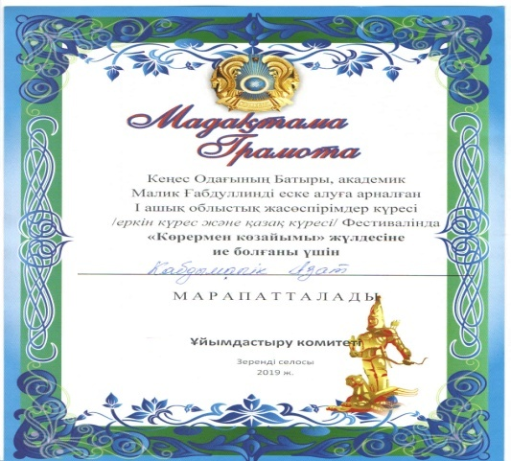
Шекерімов Қ.Т. – Учитель физической культуры

Slide 8
Әли Мақсат - участие на республике «Қазақ күресі», 1,2,3-места в областных соревнованиях по «Қазақ күресі», 1- место на областных соревнованиях по «Дзюдо», 1- место на районных соревнованиях по «Қазақ күресі»
Рамазанов Бекзат- участние на республике «Қазақ күресі», 1 -места в областных соревнованиях по «Қазақ күресі», 1- место на районных соревнованиях по «Қазақ күресі»
Әбдіразақ Әлімжан 3- место на областных соревнованиях, участник районных соревнований по «Қазақ күресі», Участник в областных соревнованиях по Асық ату.
Қабдімалик Азат 3- место на областных соревнованиях, участник районных соревнований по «Қазақ күресі»
Әбдіразақ Әділет 3- место на областных соревнованиях, участник районных соревнований по «Қазақ күресі».
Әбдіразақ Әлішер Участник в областных соревнованиях по Асық ату.

Slide 9
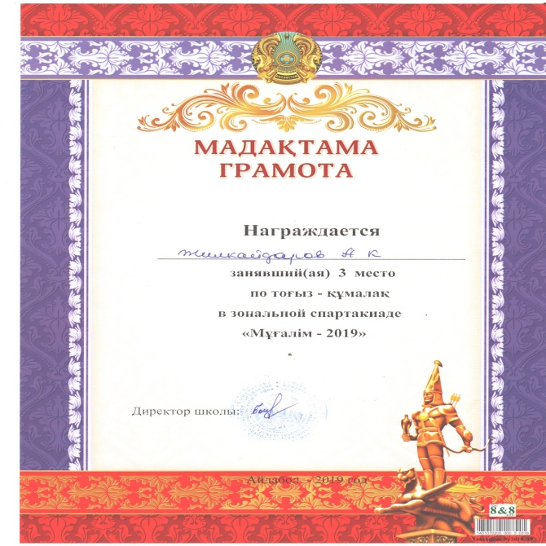
Жилкайдаров А.К. – Учитель физической культуры

Slide 10
Байконуров К.И. –учитель НВП
1. Военно-спортивная игра «Алау» с.Зеренда (октябрь)
2. Соревнования по стрельбе «Снайпер» (декабрь)
3. Участие в районных соревнованиях по военизированному кроссу в рамках районной спартакиады «Намыс» (январь)
4. Участие по выполнению нормативов военно-спортивного комплекса «февраль»

Slide 11
Бехтгольд М.А.- Учитель технологии и черчения.
В течении года она неоднократно участвовала в районных и областных конкурсах заняли два почетных 1х – и три 2х места, также в областном конкурсе 1е место
Сертификаты участников Благодарственное письмо и ценный подарок.

Slide 12
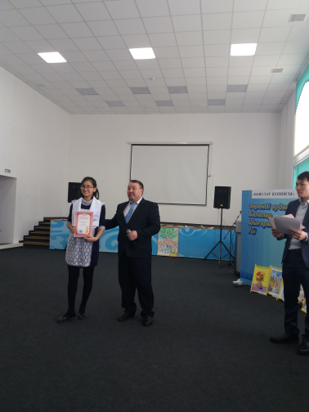
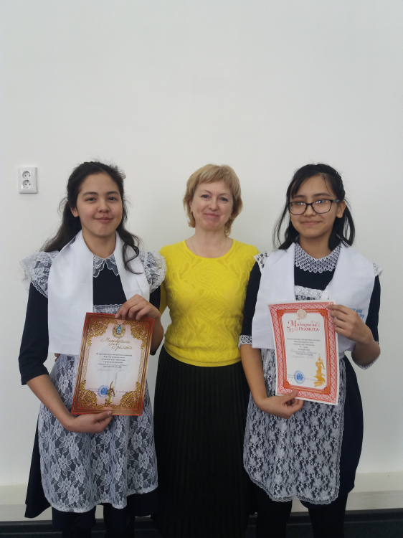
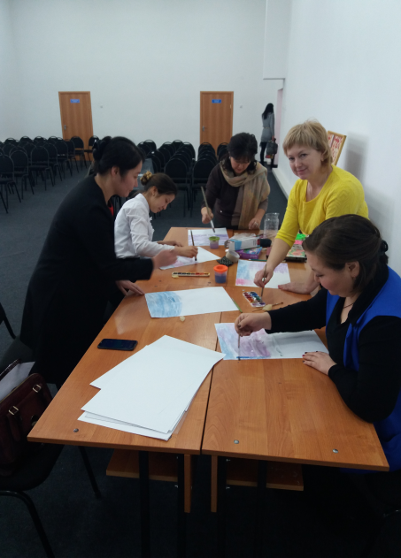
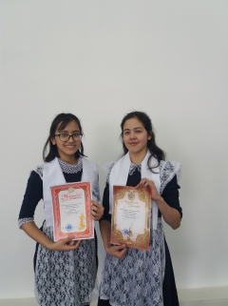
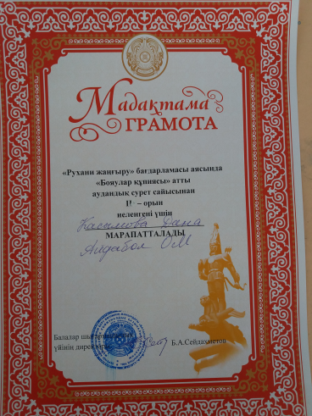
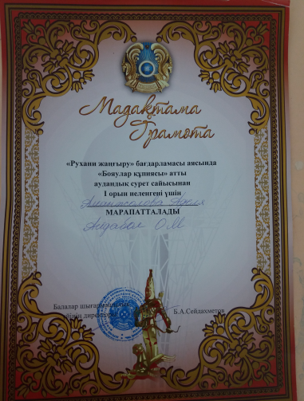
В феврале 02.02.19г Участвовали второй раз в районном конкурсе юных художников «Бояулар купиясы» этот конкурс собрал 46 конкурсантов. В прошлом году мы тоже принимали участвовали в этом конкурсе. Заняли 2е и 1е место Аушева Лолита и Касымова Эльмира. Тема этого творческого конкурса была «Гордость моя Астана» и «Рухани жангыру» – путь обновления. Ученицы 9 го класса Аманжолова Аделя и Касымова Дина прошли 2 отборочных тура. Участвовали в очном конкурсе рисовали в течении 2 часов. Таже как и в прошлом году заняли 1е место Аманжолова Аделя и 2е место Касымова Дина.

Slide 13
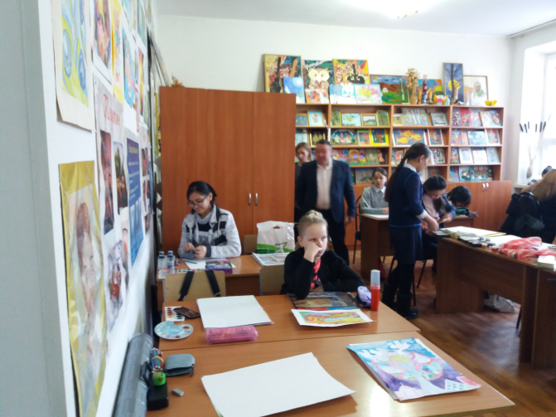
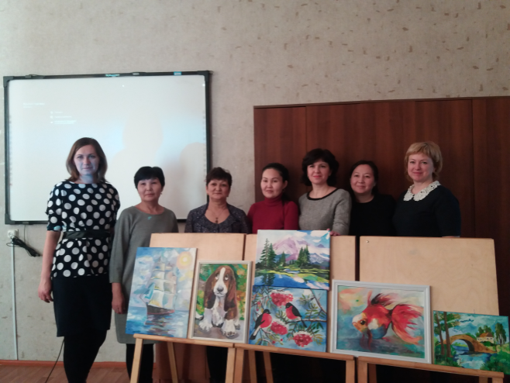
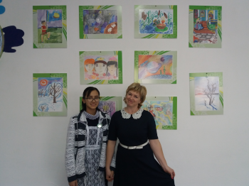
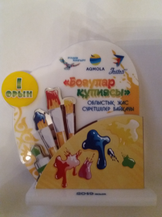
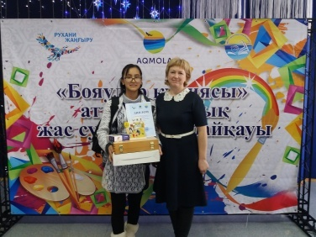
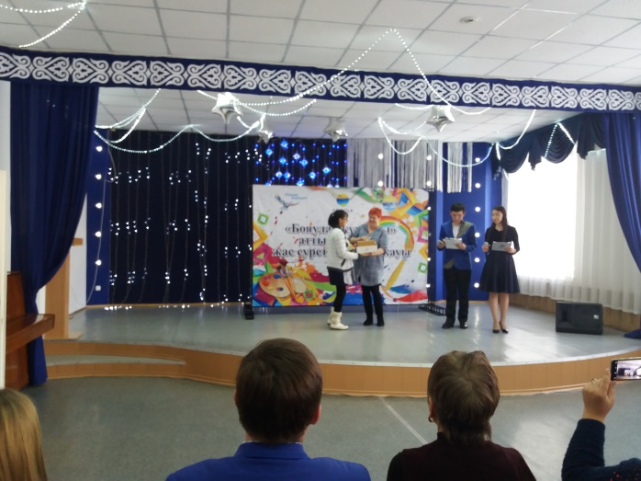
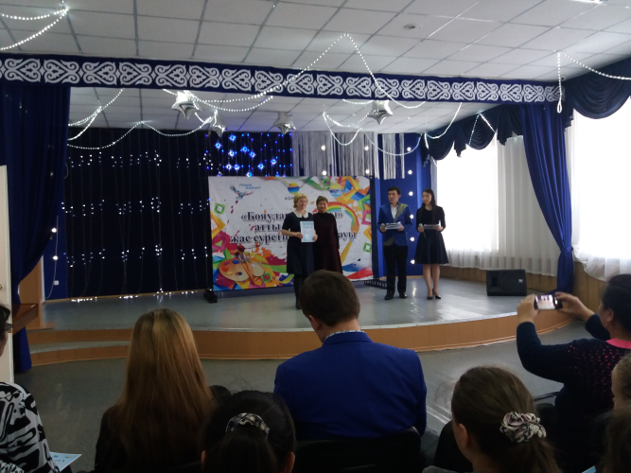
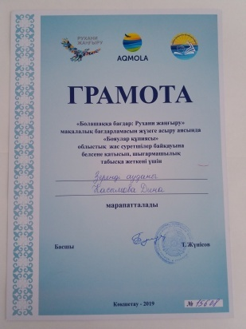
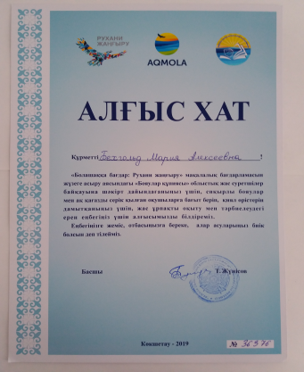
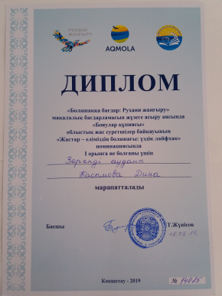
Участвовали в областном конкурсе юных художников «Бояулар купиясы». Проходящего в рамках программы «Рухани жангыру». Участница конкурса Касымова Дина.. Задача была непростая экзамен рисунка и живописи длился 3ч.. Затем проверка домашнего задания . Третий этап выставка ее творческих работ Дина подтвердила свой талант заняв 1е место среди 86 конкурсантов со всей области. С художественных школ и городских В прошлом году в этом конкурсе у нас тоже было призовое 3е место заняла его Аушева Лолита.

Slide 14
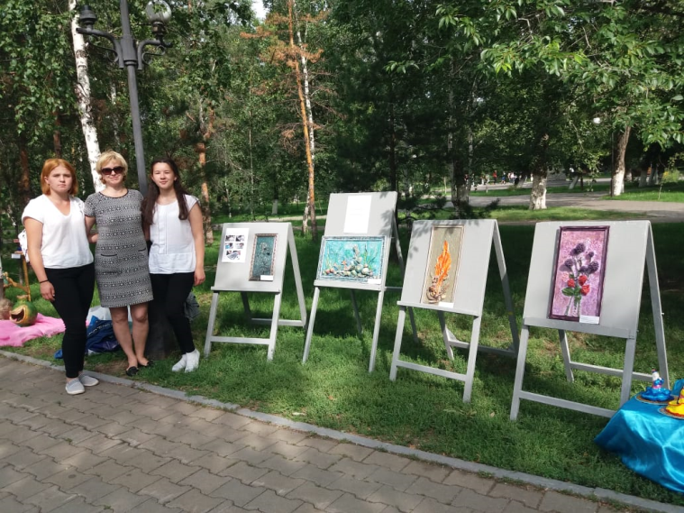
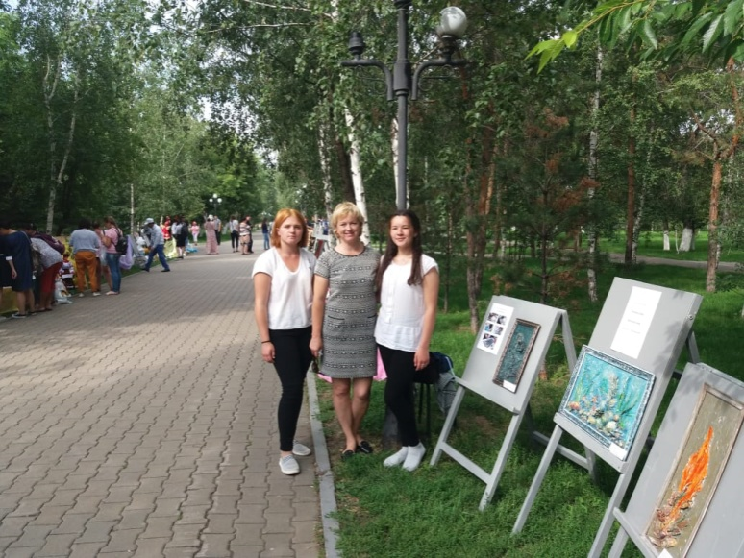
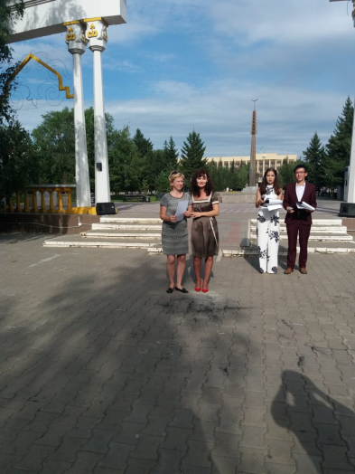
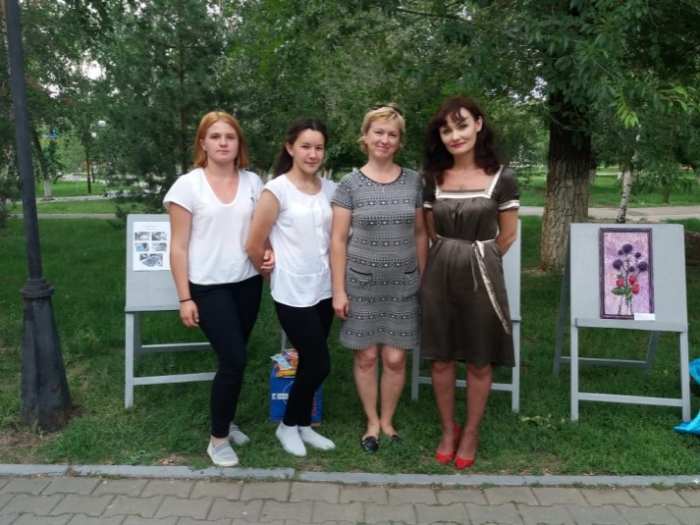
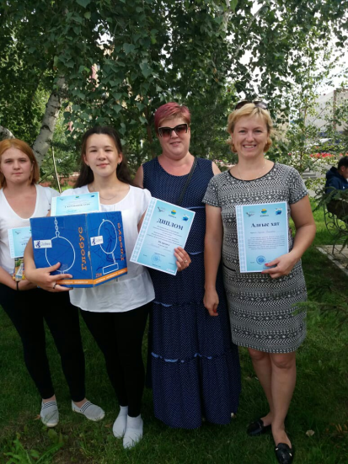
В августе 15.08.18г Приняли участие в Областном конкурсе Декоративного творчества «Алтын казына» Который проходил на территории центрального парка г Кокшетау. Заняли 3е место ..были награждены сертификатами и памятными подарками.
Конкурс прошел интересно, увлекательно мастер классы
Экскурсии.
Обед в ресторане .
Выступление
Членов Союза художников РК.
.

Slide 15
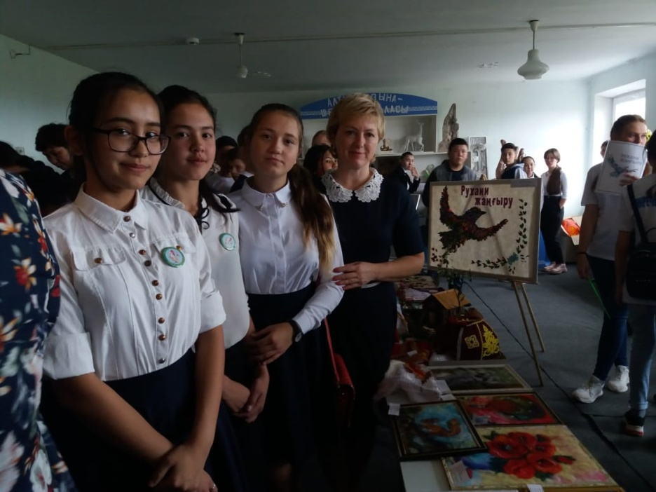
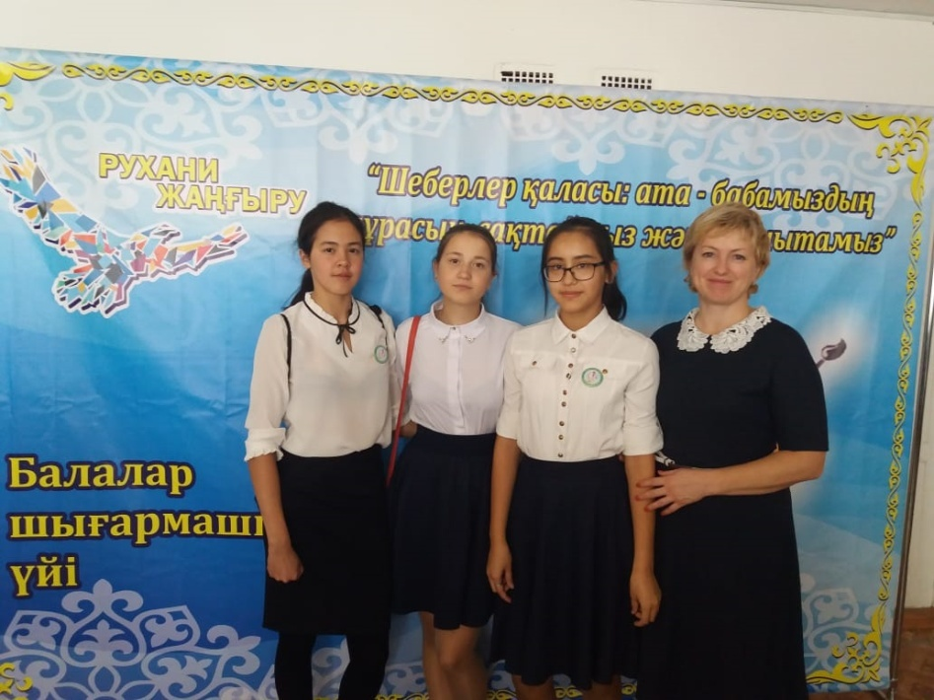
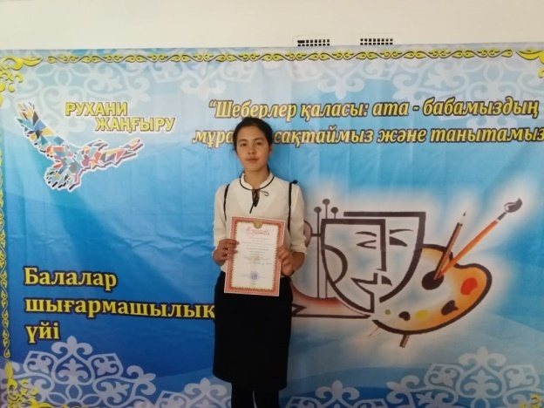
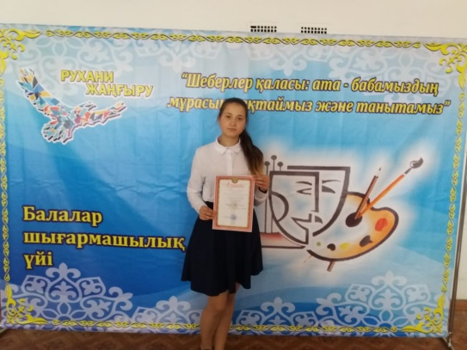
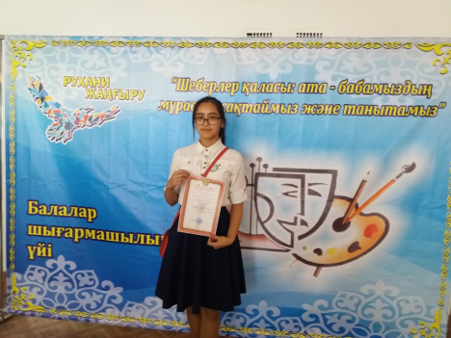
Участвовали в районном конкурсе декоративного творчества «Город мастеров : храним и представляем наследие наших предков» мои девочки заняли призовые 2е места это Касымова Дина, Аманжолова Аделя, Костенко Анна .

Slide 16
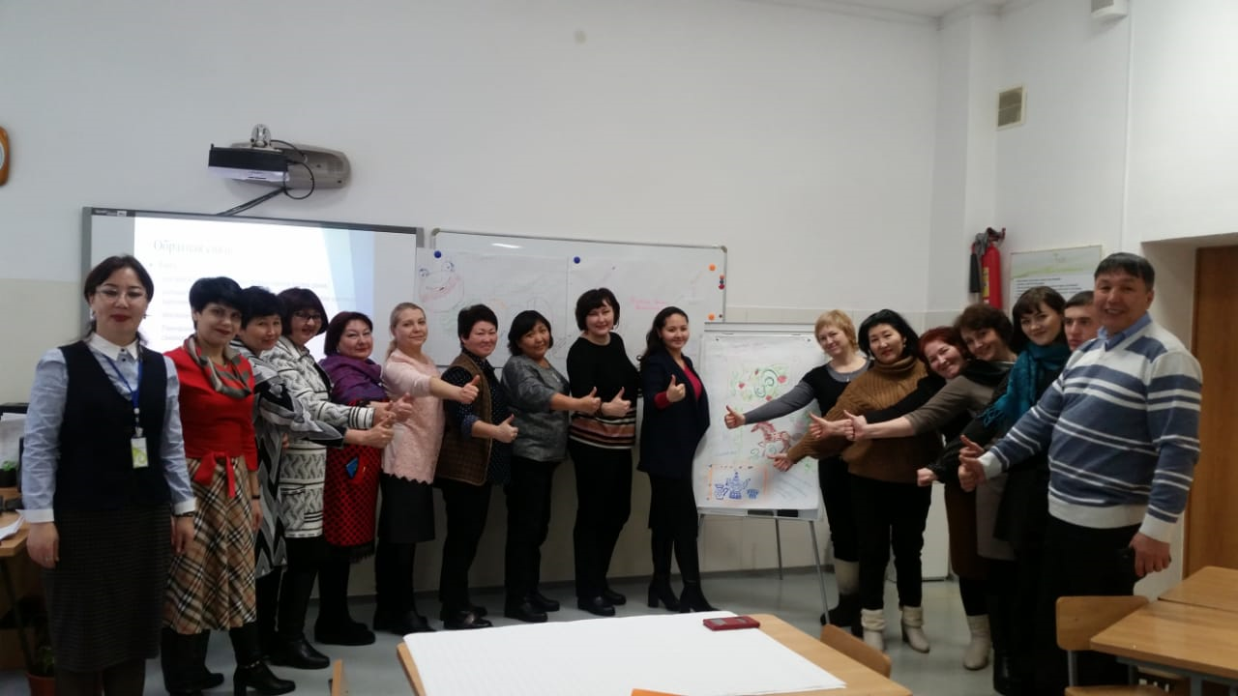
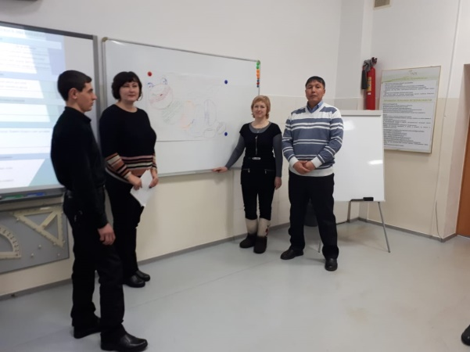
Участвовала в областном семинаре учителей художественного труда

Slide 17
Спасибо за внимание!

